Slide 1
আজকের পাঠে সবাইকে স্বাগতম

Slide 2
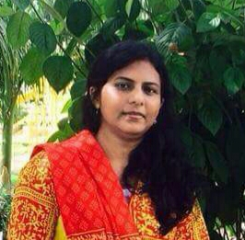
পরিচিতি
তাহমিনা আক্তার
প্রধান শিক্ষক
বাদে ভূকশিমইল সপ্রাবি
কুলাউড়া,মৌলভীবাজার
শ্রেণিঃ২য়
বিষয়ঃবাংলা
অধ্যায়ঃ৪
পাঠঃআমাদের দেশ
পাঠ্যাংশঃরাখাল, , , , , ,গান আর গান।

Slide 3
পূর্বজ্ঞান যাচাই
জেলেরা কী করে?
রাখাল কি করেন?
ঘাসের রঙ কেমন?

Slide 4
শিখনফল
শুনাঃ২.১.১ কবিতা শুনে বুঝতে পারবে।
বলাঃ২.১.২.বইয়ের কবিতা আবৃতি করতে পারবে।
২.২.২.কবিতা বিষয়ে প্রশ্নের উওর বলতে পারবে
লেখাঃ২.২.২.কবিতা সংশ্লিষ্ট প্রশ্নের উওর ও কবিতা লিখতে পারবে।

Slide 5
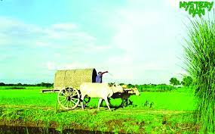
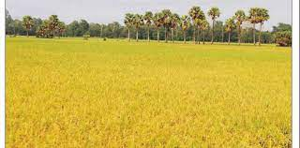
এসো কিছু ছবি দেখি
ছবিতে কী কী দেখতে পাচ্ছো?
রাস্তায় গরুর গাড়ি
মাঠে সোনালি ধান

Slide 6
আমাদের আজকের পাঠ

Slide 7
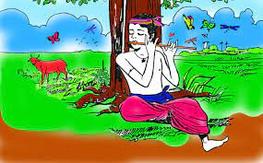
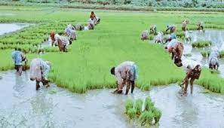
এসো কবিতাটি আবৃত্তি করি
রাখাল বাজায় বাঁশি কেটে যায় বেলা
চাষা ভাই করে চাষ কাজে নেই হেলা

Slide 8
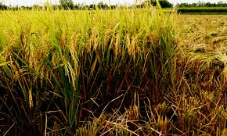
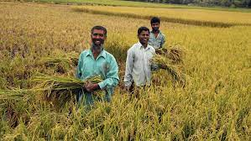
সোনার ফসল ফলে মাঠ ভরা ধান
সকলের মুখে হাসি গান আর গান

Slide 9
পাঠ থেকে শব্দের অর্থগুলো খুঁজে বের করি
শেফালি
এক ধরণের ফুল
বেলা
সময়
হেলা
অবহেলা
যিনি চাষ করেন
চাষা
জন্মায়
ফলে

Slide 10
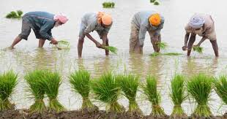
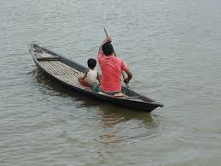
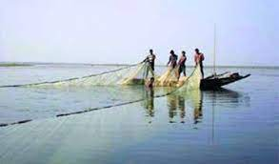
ছবি দেখে বলি কে কী কাজ করেন
চাষা চাষ করেন
মাঝি নৌকা চালান
জেলে মাছ ধরেন

Slide 11
খালি জায়গায় শব্দ বসিয়ে বাক্য তৈরি কর
বেলা
শেফালি
হেলা
ক। কোনো কাজকে ..................... ............করব না।
খ।সারা.................................খেলা কর না।
গ।........................ফুল দিয়ে মালা গাথি

Slide 12
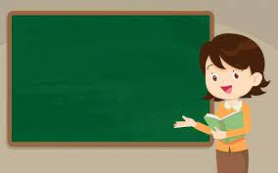
মূল্যায়ন
চাষা ভাই কী করেন?
সোনার ফসল কোথায় ফলে?
সকলের মুখে হাসি কেন?
কবিতাটির চার লাইন আবৃত্তি কর।

Slide 13
ধন্যবাদ সবাইকে

